Slide 1
ВЕЛИКАЯ
ОТЕЧЕСТВЕННАЯ
ВОЙНА
1941 - 1945

Slide 2
1941 год
22 июня

Slide 3
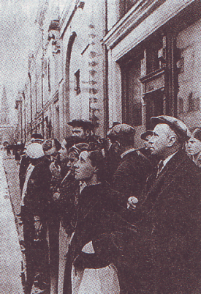
«…СЕГОДНЯ, 22 ИЮНЯ 1941 ГОДА, В 4 ЧАСА УТРА …»

Slide 4
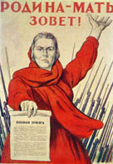
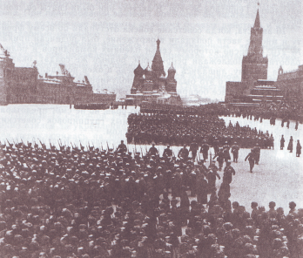
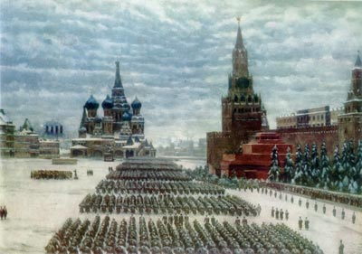
1941
УЧАСТНИКИ
ПАРАДА
В МОСКВЕ
НА КРАСНОЙ
ПЛОЩАДИ
ОТПРАВЛЯЮТСЯ
НА ВОЙНУ

Slide 5
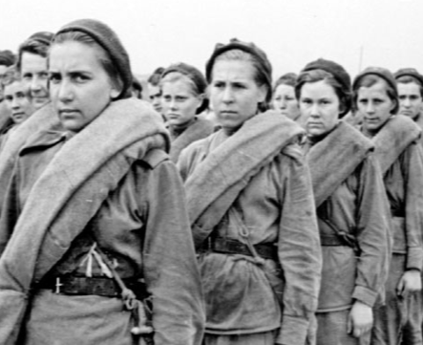
НАШИ
СОЛДАТЫ
ОТПРАВЛЯЮТСЯ
НА ФРОНТ

Slide 6
ТРУДОВОЙ ПОДВИГ
ПОДРОСТКОВ В ГОДЫ ВЕЛИКОЙ ОТЕЧЕСТВЕННОЙ ВОЙНЫ

Slide 7
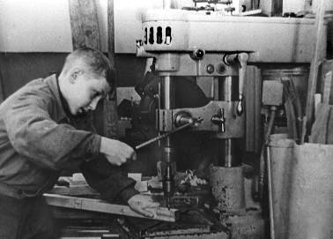
Дети войны на заводах отцов заменили
"Все для победы! Все для фронта!" —
был лозунг один. Жили в цехах, за станками и ели, и пили, Дни и ночи работая, верили —
мы победим!

Slide 8
 | Юные
 | ярославцы
 | - фронту!
 | 1941-1945

Slide 9
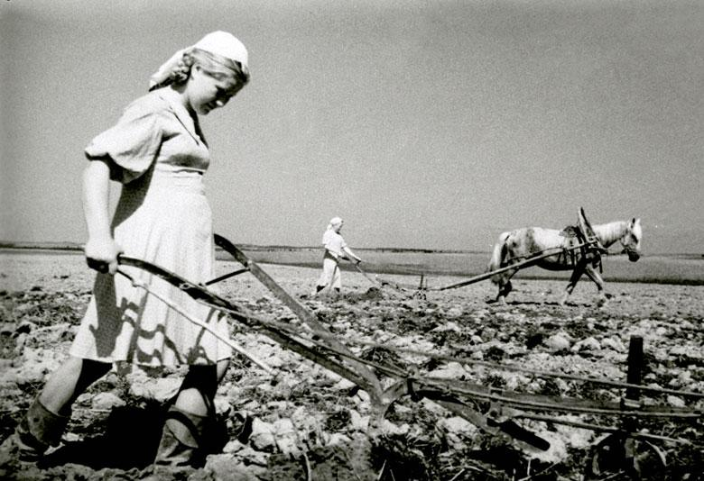
Подростки отлично работали на полях в колхозах. Заработанные деньги ребята вносили в фонд обороны страны

Slide 10
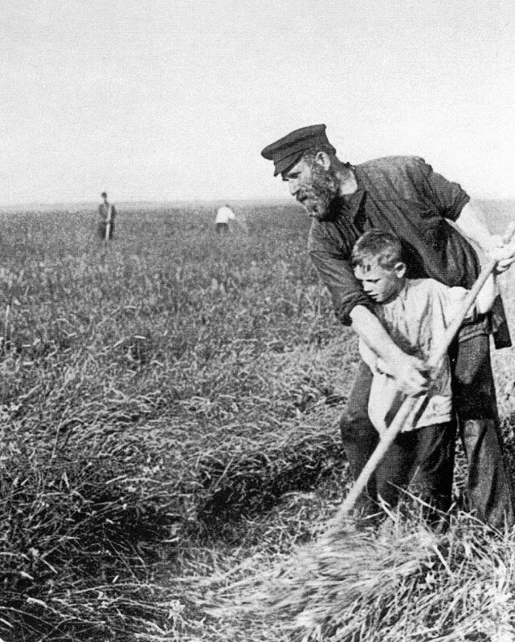
Школьники косили траву и убирали сено

Slide 11
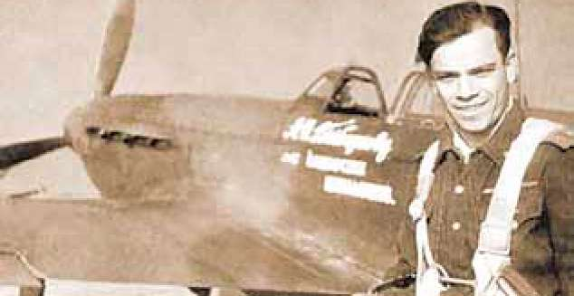
Более 1 тыс. руб. внесли ребята на строительство самолёта «Ярославский пионер».

Slide 12
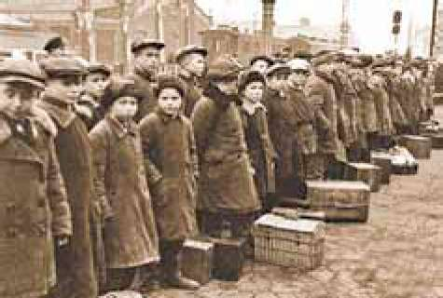
Более 200 учащихся 8 - 10-х классов средних школ Любимского района прошли производст­венную практику в тракторных отрядах МТС.

Slide 13
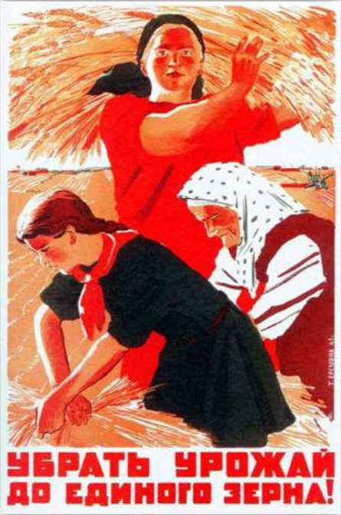
Хлеб был нужен фронту так же, как вооружение и боеприпасы. Не должно быть потеряно ни одного
колоса

Slide 14
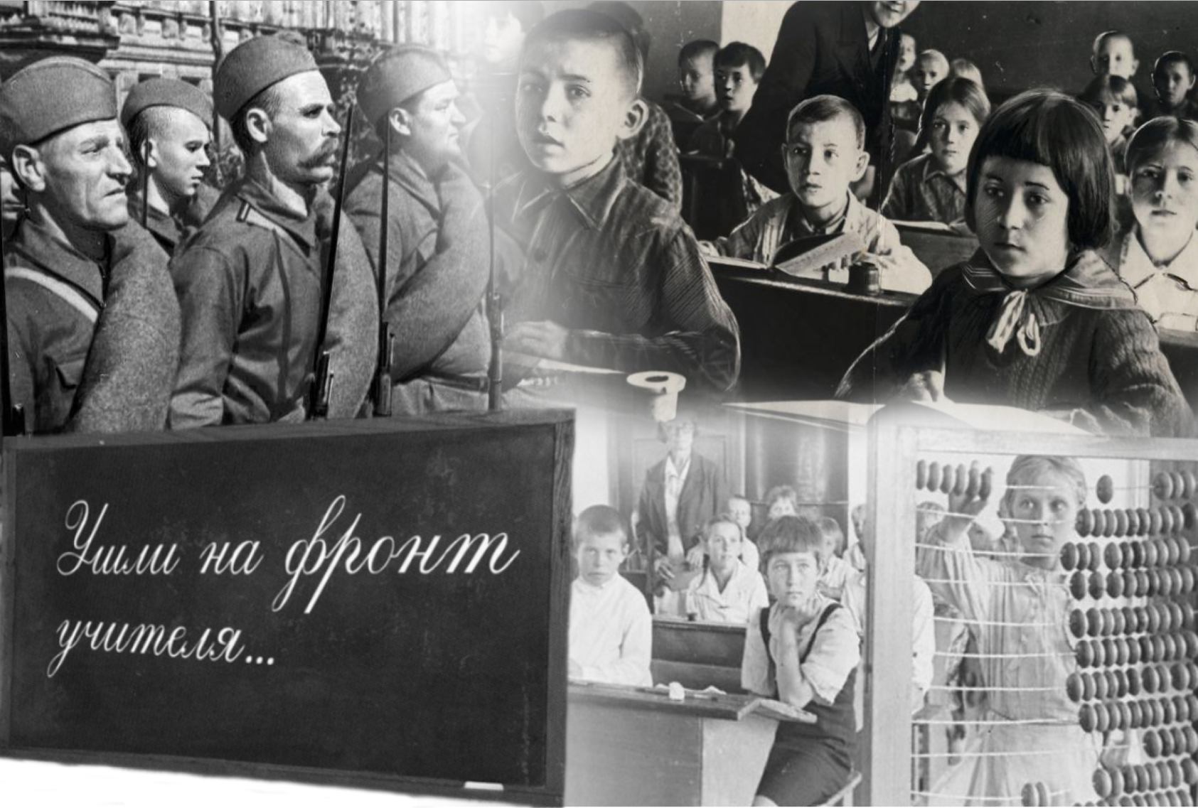
Великая Отечественная война с немецкими захватчиками внесла изменения в жизнь школы

Slide 15
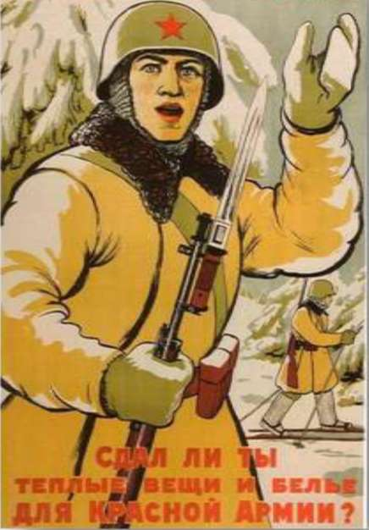
Во время учебного года и учителям, и учащимся пришлось столкнуться со многими трудностями, но они их настойчиво преодолевали

Slide 16
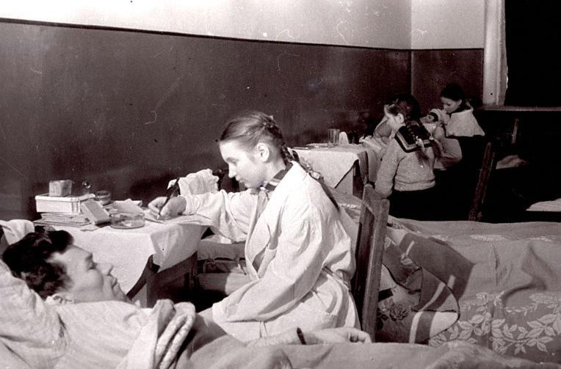
Ухаживали за ранеными

Slide 17
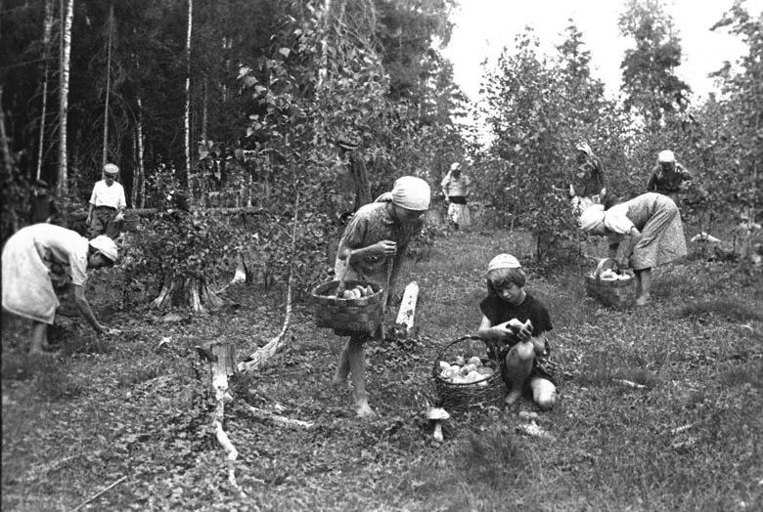
Собирали аптечную посуду, лекарственные растения, грибы

Slide 18
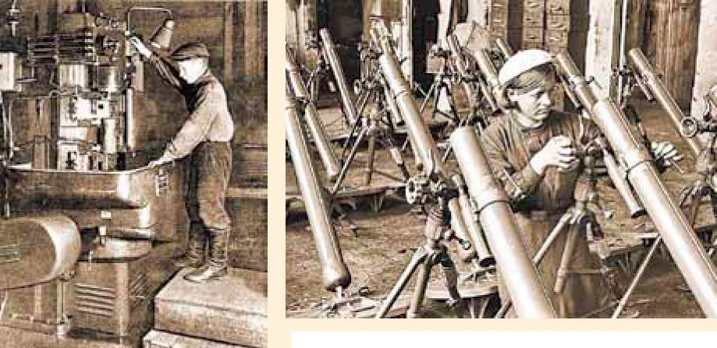
Дети, подростки, юноши и девушки 1941 —1945 гг. заменили отцов на заводах: делали автоматы, гранаты, мины.

Slide 19
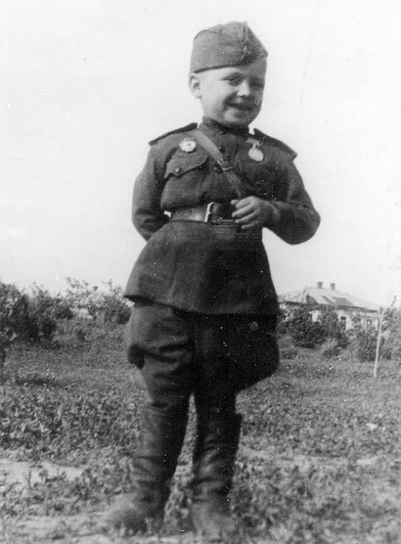
Они тоже были защитниками Родины, как и их взрослые братья, сестры, отцы

Slide 20
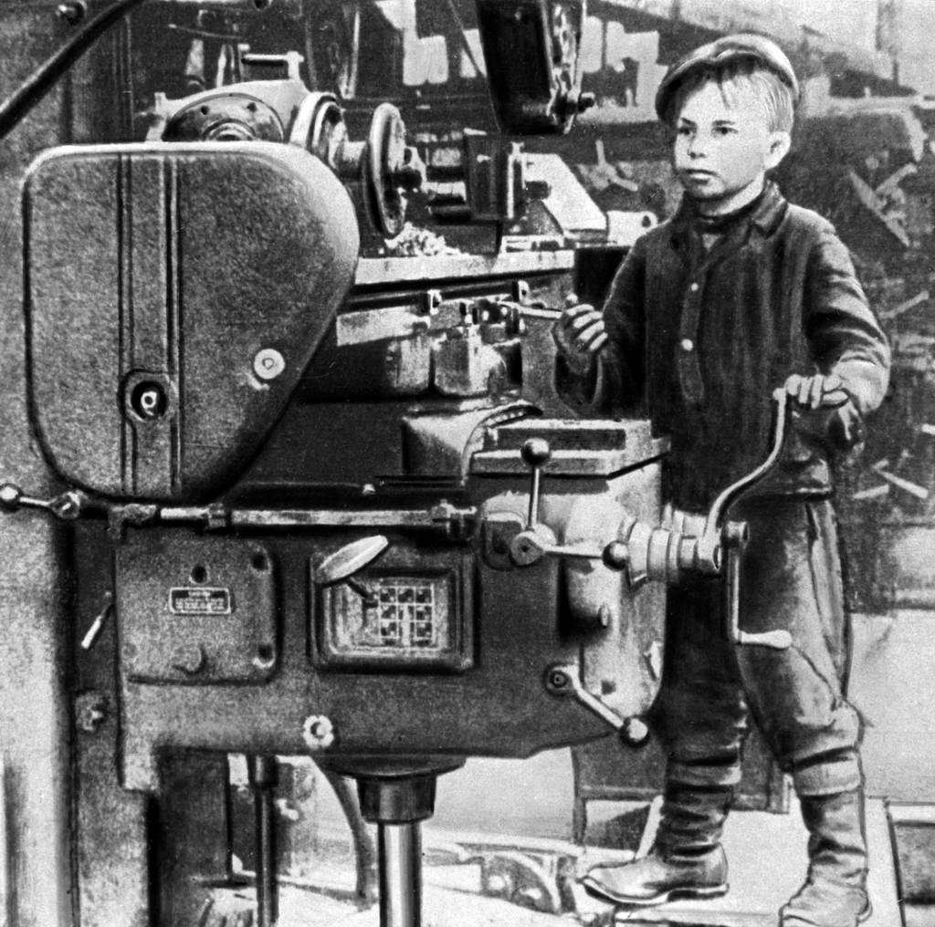
Дети и подростки старались ни в чем не отставать от взрослых

Slide 21
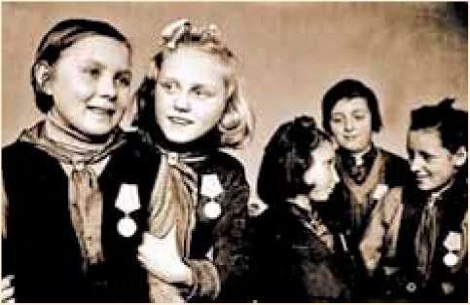
За самоотверженный труд в тылу тысячи подростков были награждены орденами СССР, медалями «За трудовую доблесть», «За трудовое отличие», «За доблестный труд в Великой Отечественной войне 1941 — 1945 г»

Slide 22
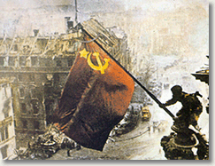
8 мая 1945 года в Берлине на здании рейхстага был водружён наш флаг.

Slide 23
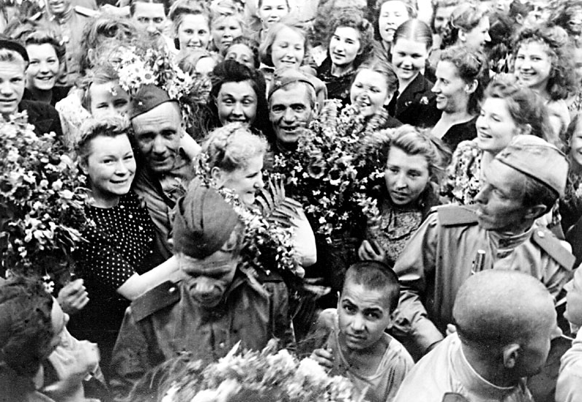
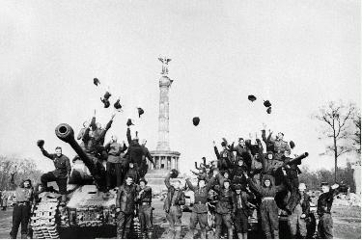
Победу праздновала вся страна

Slide 24
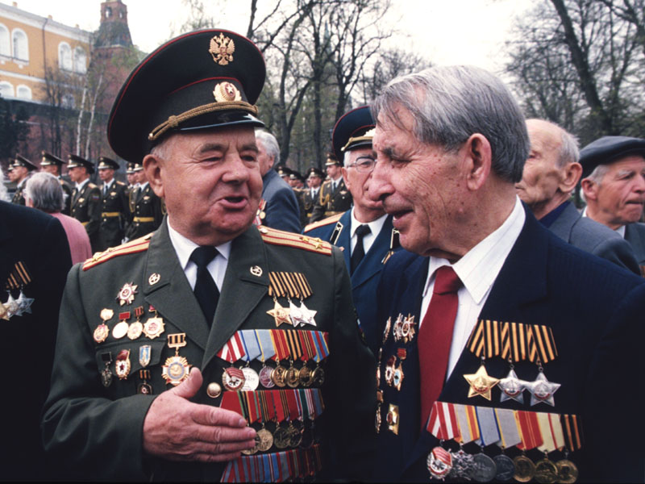
Теперь каждый год, 9 мая,
в День Победы проходит торжественный парад

Slide 25
Пусть будет мир на всей Земле!

